Slide 1
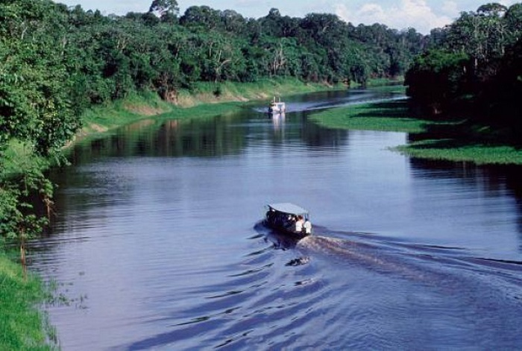
Тема урока?

Slide 2
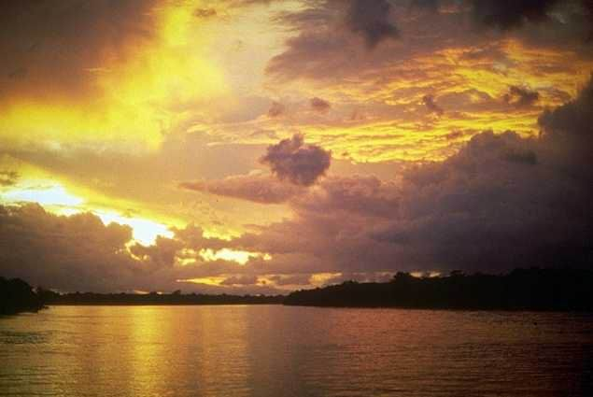
Внутренние воды
Южной Америки
Урок-путешествие

Slide 3
Цели и задачи урока:
Рассмотреть внутренние воды Южной Америки.
Выявить их зависимость от рельефа и климата.
Познакомиться с особенностями режима, питания и характере течения рек.

Slide 4
Внутренние воды Южной Америки
ледники
озера
реки
болота
Подземные воды

Slide 5
Бассейны океанов
А
Т
Л
А
Н
Т
И
Ч
Е
С
К
И
й
Т
И
Х
И
й
о
К
Е
А
н
о
К
Е
А
н

Slide 6
Название реки | Значение названия | Длина реки | Питание реки | Бассейн реки

Slide 7
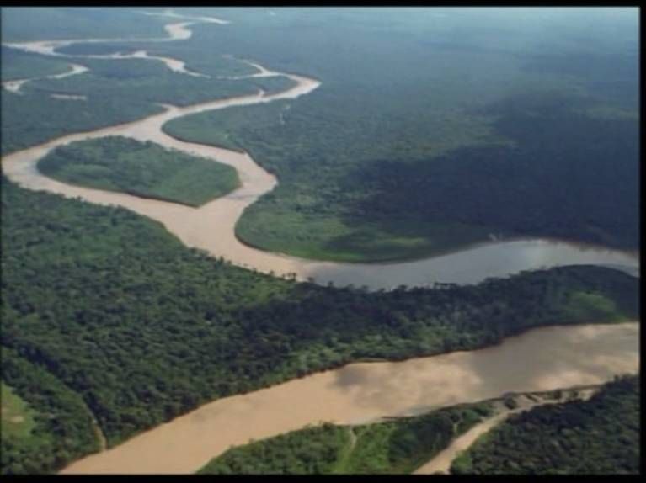
река АМАЗОНКА
Протекает по территории Амазонской низменности .
Длина более 7000 км.
Исток слияние рек Мараньон и Укаяли .
Питание дождевое.
Устье Атлантический океан
Индейцы называют Амазонку "Парана-Тинго", что означает «Королева Рек».
За свой долгий путь Амазонка успевает побывать и горной, и равнинной рекой и принять более 500 притоков.
Недавно открытый самый далекий исток - горная речка Апуримака «продлила» Амазонку более чем на 300 км. Амазонка стала самой длинной рекой мира.

Slide 8
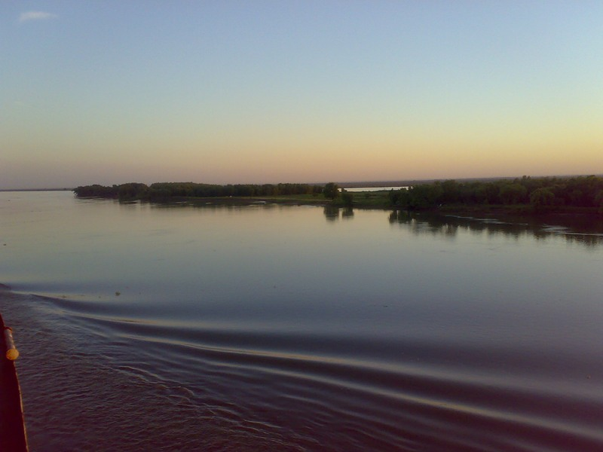
река Парана
Вторая по величине речная
система Южной Америки
включает реки Парана с
Парагваем и Уругвай, имеющие
общее устье.
Длина 4380 м.
В нижнем течении Парана —
типичная равнинная река.
Главный максимум расхода
наступает в мае в связи
с летними дождями на
Бразильском нагорье.

Slide 9
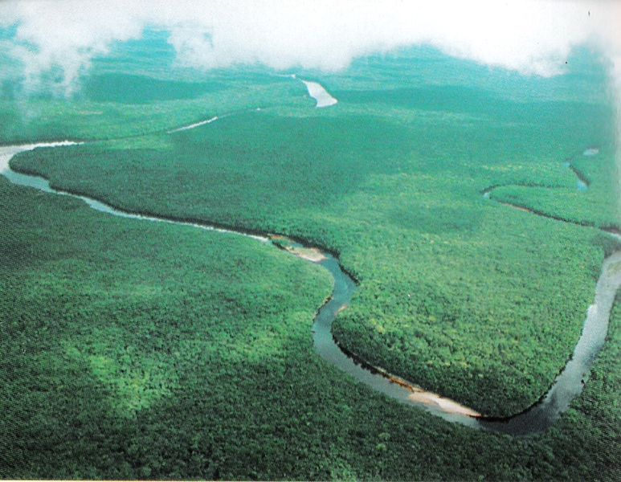
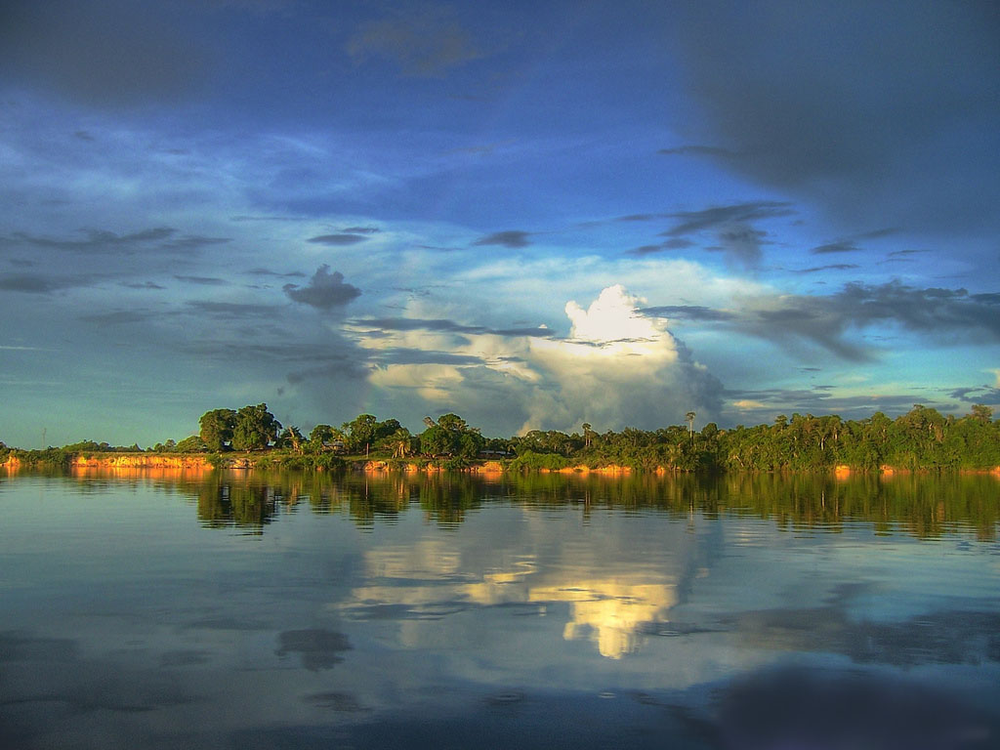
Река Ориноко
Третья по величине река Южной Америки — Ориноко. Ее длина 2730 км.
Ориноко берет начало на Гвианском нагорье. Рекой Касикьяре Ориноко соединяется с притоком Амазонки Риу-Негру, куда стекает часть воды верхней Ориноко.
В переводе с индейского её название так и звучит – «Река»
Уровень воды в Ориноко целиком зависит от дождевых осадков, которые выпадают в северной части ее бассейна летом (с мая по сентябрь). Максимум для Ориноко, приходящийся на сентябрь-октябрь, бывает выражен очень резко. Разница между летним и зимним уровнем воды достигает 15 м.

Slide 10
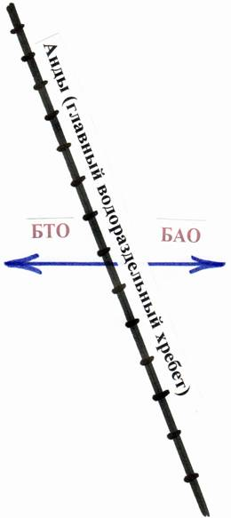
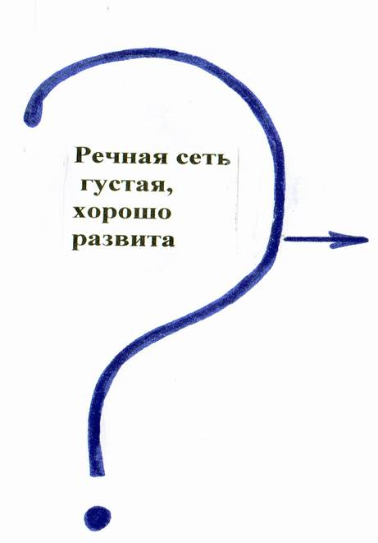
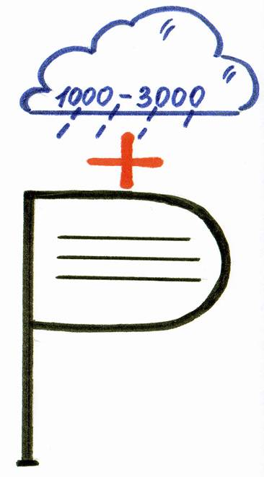
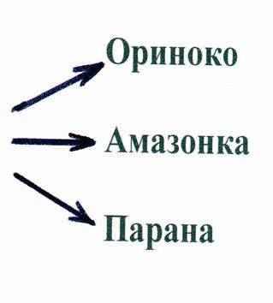
Реки Южной Америки

Slide 11
физкультминутка
Пусть жизнь готовит нам нелёгкие задачи.
Но мы не плачем, и мы не плачем.
Мы будем брать пример с героев Капитана Гранта.
И с Паганеля и Гленарван.
Мы вместе с ними путешествуем по странам,
По бурным речкам,
И по вулканам.
Ведь в этой жизни нам открыты все дороги,
Лишь только с книгой надо нам дружить.
Кто привык за победу бороться.
С нами вместе пускай запоёт,
Кто весел, тот смеётся,
Кто хочет, тот добьётся,
Кто ищет, тот всегда найдет.

Slide 12
Название реки | Значение названия | Длина реки | Питание реки | Бассейн реки
1.Амазонка 2.Парана 3. Ориноко | -«Королева рек» -«Родственник океана» -«Река» | -более 7000 км. -4380 м. 2730 км. | дождевое Дождевое Дождевое | Атлантический океан Атлантический океан Атлантический океан

Slide 13
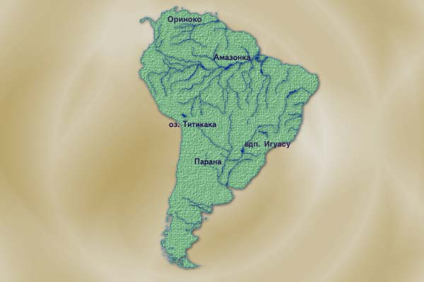
вдп.Анхель
ОТВЕТЬТЕ НА ВОПРОСЫ.
1. Что можно сказать о речной системе материка?
2. Какие компоненты оказывают влияние на поверхностные воды материка?
3.К бассейнам каких океанов относятся реки Южной Америки?
4.Почему все крупные реки текут в Атлантический океан?
Правильный ответ
1.Много рек. Полноводные реки.
2.Климат и рельеф
3.Тихого и Атлантического океанов
4.На западе находятся горы Анды- главная причина такого распределения речных систем.

Slide 14
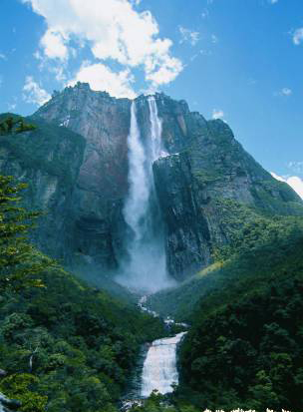
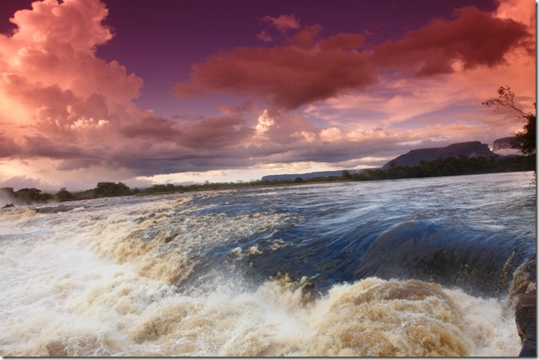
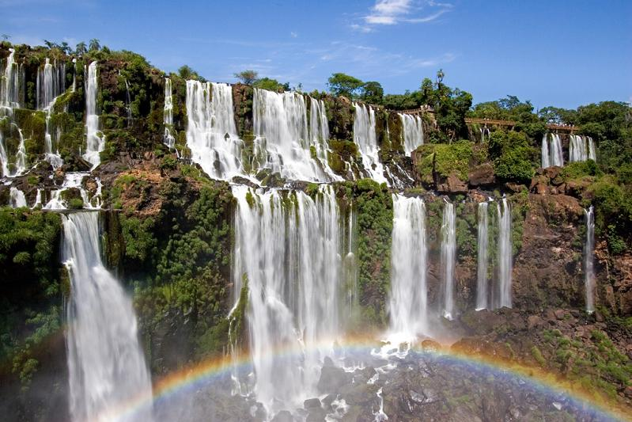
Водопады
Анхель
В Южной Америке находятся два из числа наиболее мощных водопадов — Игуасу и наиболее высокий их известных на Земле водопадов — Анхель.
Водопад Анхель был открыт в 1935 году. Анхель - 1054 м. - в Венесуэле.
Игуасу - 72 м. - в Бразилия – Аргентина.
Игуасу

Slide 15
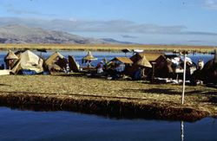
Озера
В Южной Америке мало крупных озер .

Slide 16
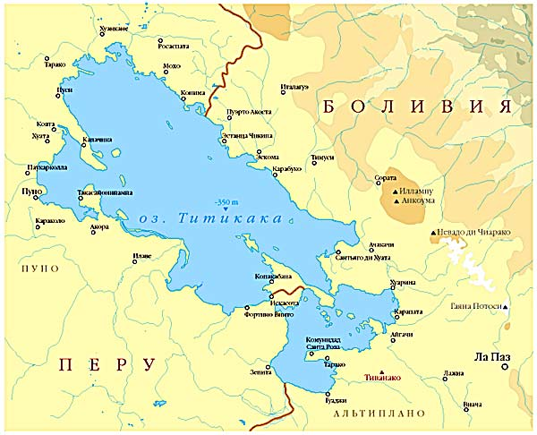
Котловина тектонического происхождения
Глубина до 304м.
Температура в нем не поднимается выше 11-12 градусов.
На мелководьях растет тростник тотора. Он образует тростниковые острова, которые иногда плавают. На них живут индейцы, регулярно набрасывая новые слои тростника.
Озеро Титикака
Самое большое высокогорное озеро мираРасположено на высоте 4000 м.В переводе на русский «Святое озеро».

Slide 17
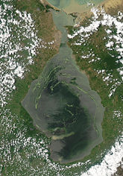
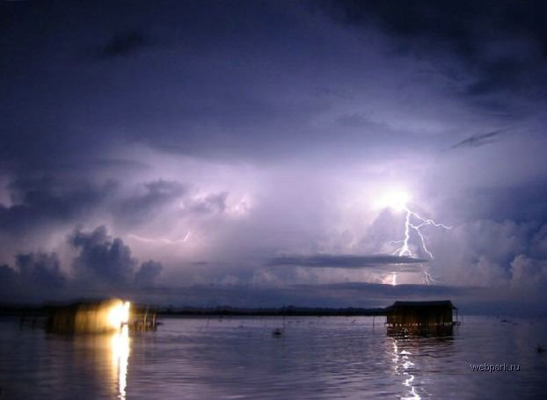
Озеро Маракайбо
Солоноватое, расположено в Венесуэле
Высота над уровнем моря 0 м
Площадь зеркала 13210 км²
Наибольшая глубина 60 м
Объём 280 км³
Впадающая река Кататумбо.
Примерно 1 176 000 молний ежегодно видны на расстоянии до 400 км. Ветры, дующие с гор Анд, вызывают грозы и
Разряды молний, в атмосфере, в этих заболоченных местах богатой метаном, который намного легче воздуха.

Slide 18
Тест по теме
« Г.П. Южной Америки.
Рельеф. Климат. Внутренние
воды»

Slide 19
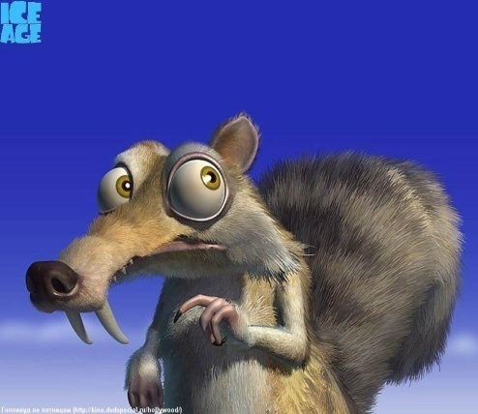
Подведение | итогов | урока
Мне понравился урок и я все понял | Я не совсем хорошо понял тему урока | Мне урок не понравился и я не понял тему урока

